Slide 1



Ecole nationale de la Statistique et de l’Anayse Démographie ENSAE Pierre NDIAYE
Bank Chunk Scoring
Présenté par :
KUISSU CHEGAING Esthelle Paloma
Abdoulaye NDIAYE
Aissata GUEYE
Encadreur:
Mme DIAW Mously
DataScientist

Slide 2

Introduction
Le taux de désabonnement se produit lorsqu’un client cesse d’utiliser les produits ou services d’une entreprise. Il
affecte la rentabilité, en particulier dans les secteurs où les revenus dépendent fortement des abonnements (par exemple, les banques, les fournisseurs de services téléphoniques et Internet, les sociétés de télévision payante, les compagnies d’assurance, etc.). On estime que l’acquisition d’un nouveau client peut coûter jusqu’à cinq fois plus cher que la fidélisation d’un client existant.
Par conséquent, l’analyse du taux de désabonnement des clients est essentielle car elle peut aider une entreprise à :
Identifier les problèmes de ses services
Prendre les bonnes décisions stratégiques qui conduiraient à une plus grande satisfaction des clients et, par conséquent, à une plus grande fidélisation des clients.

Slide 3
Fortuneo Banque est une banque française 100% en ligne et mobile du Crédit Mutuel Arkéa pour mieux gérer vos finances en temps réel
Programme : elle présente plusieurs programmes depuis son apparition en 2000
Problématiques : il s’agit d’un problème de classification où il faut prédire si un client se désabonnera ou non
Objectif : L'objectif est de comprendre et de prédire le taux de désabonnement des clients d'une banque

Slide 4


PLAN
Analyse Exploratoire
Présentation des variables de la base
Analyses statistiques par catégorie de variables et visualisation
Modélisation
Prétraitements des données
modélisations
Comparaison des performance
Importance des variables
Comparaison

Slide 5


Analyse Exploratoire

Slide 6

Base
Notre jeu de données se situent sur le site de Kaggle. Elle a:
Nom de la base : train
Nombre de variable : Quatorze variables dont quatre numérique
Nombre d’observations : 165034 observations
Variables cibles
Exited est la variables qui montre si le client s'est désisté ou non.
Types des variables
5 float 64
4 int64
2 object
Les variables « id » et « surname », ne sont pas important pour la prédiction seront supprimer.

Slide 7
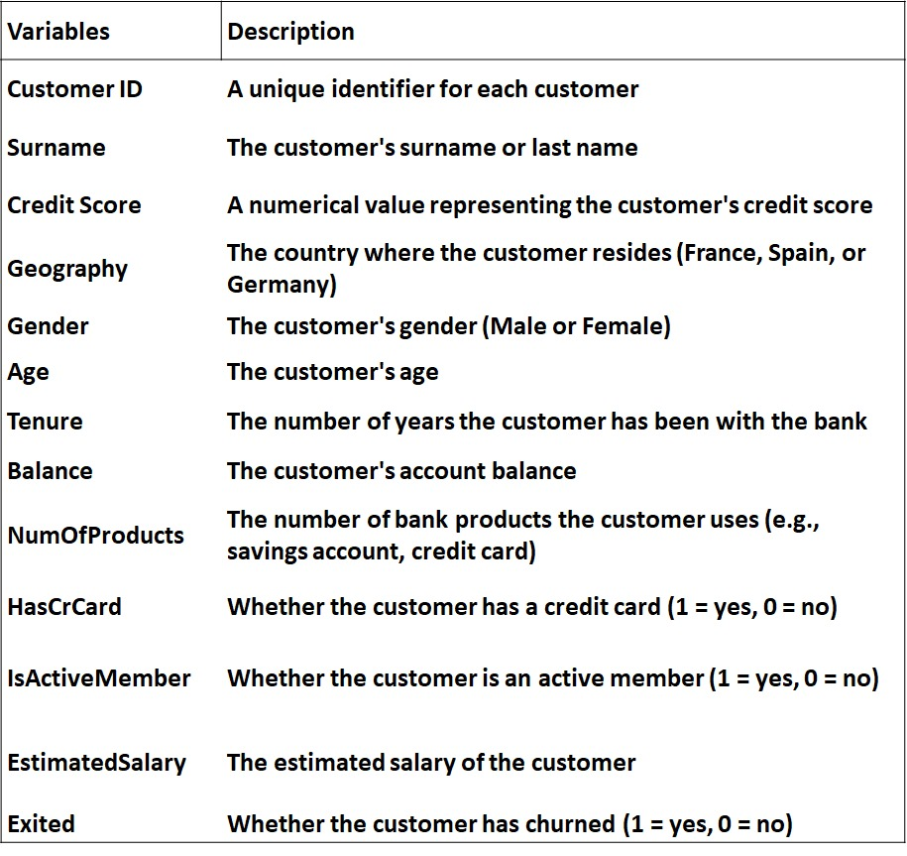
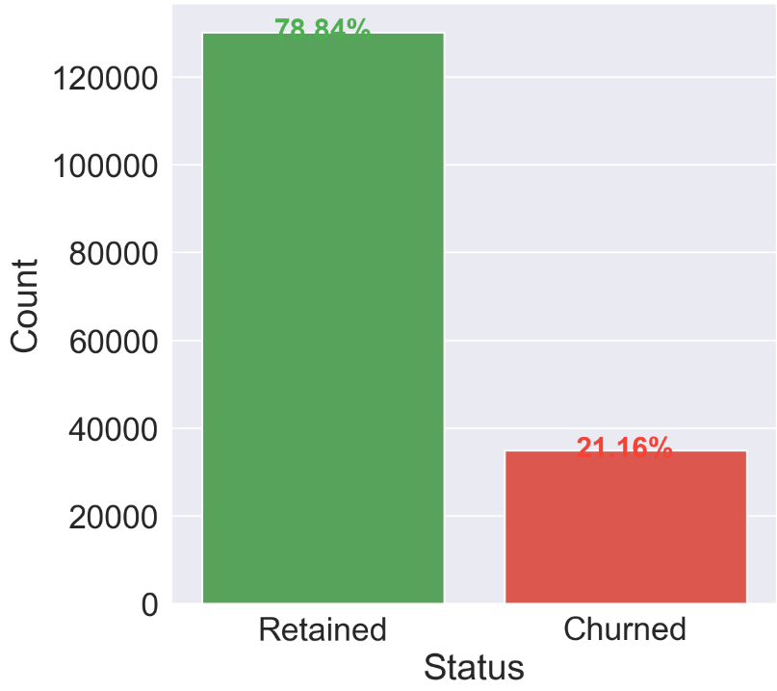
Description des variables
La banque a conservé 80 % de sa clientèle ce qui montre que notre ensemble de données est asymétrique/déséquilibré

Slide 8
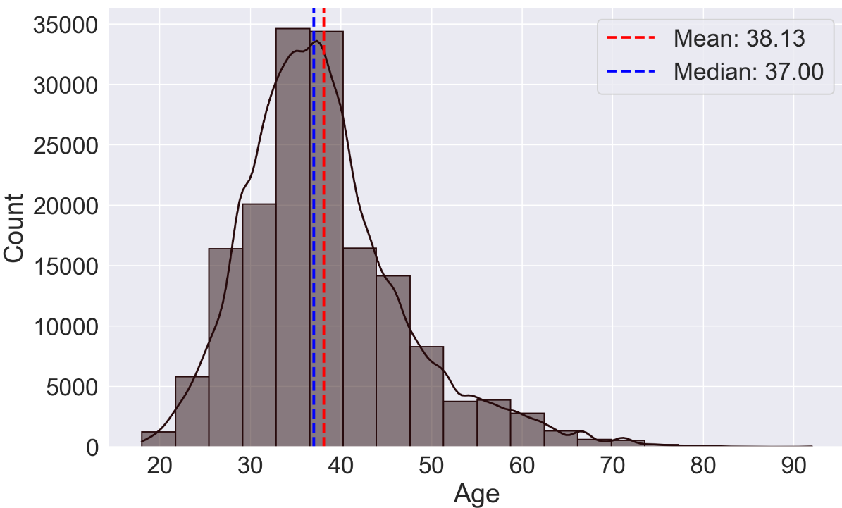
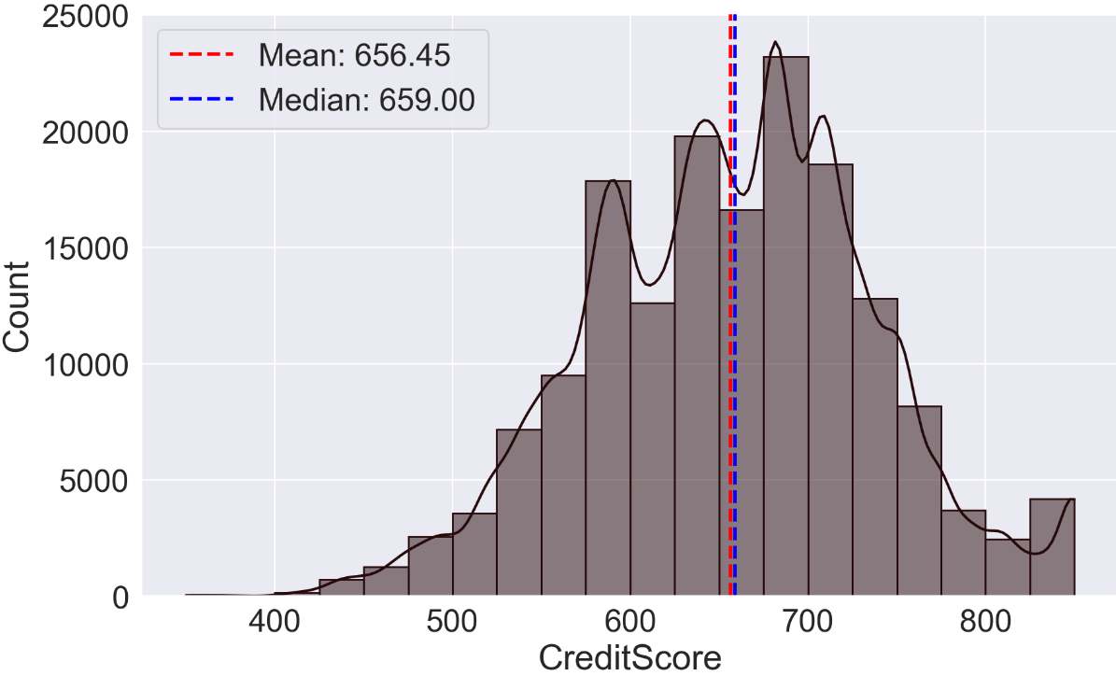
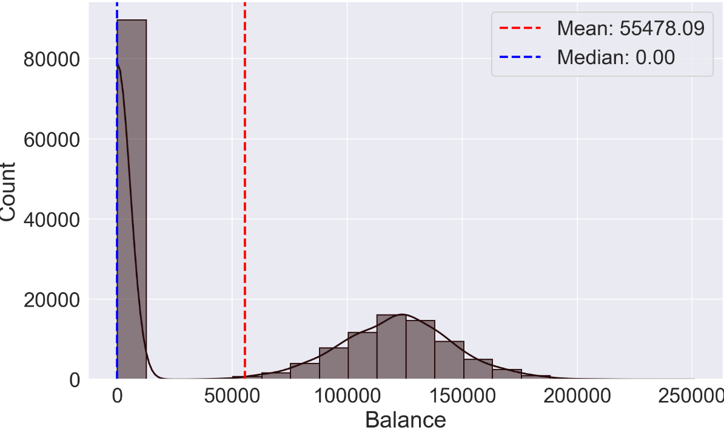
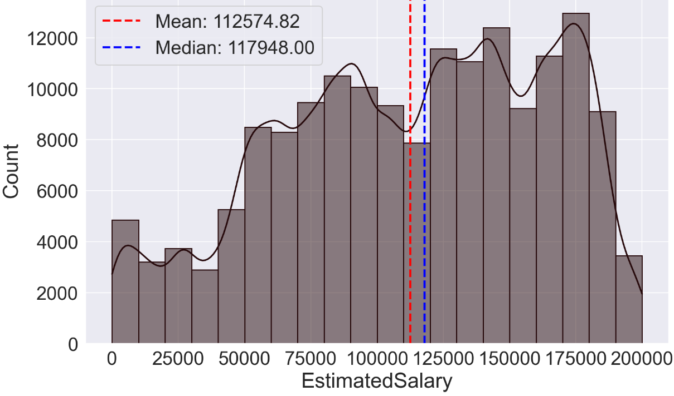
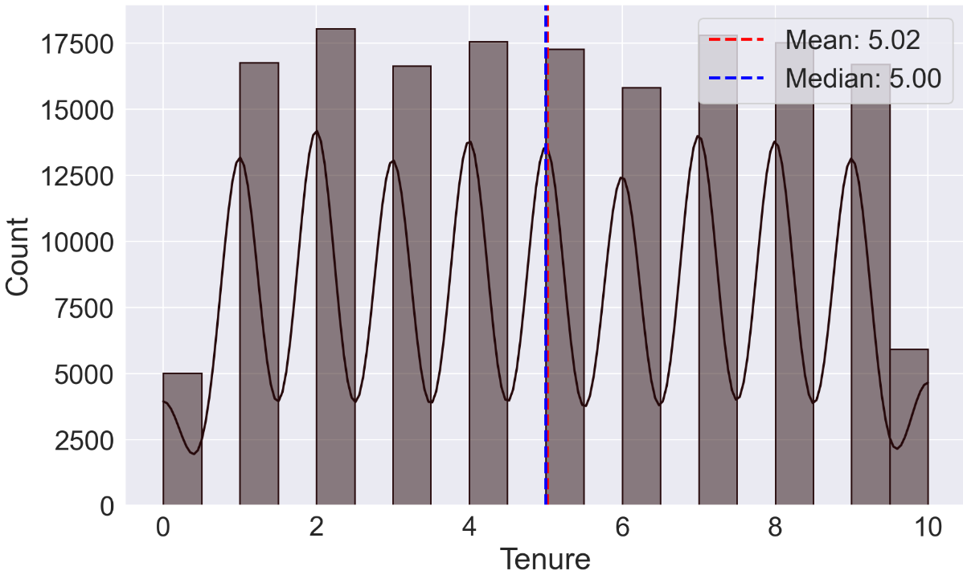
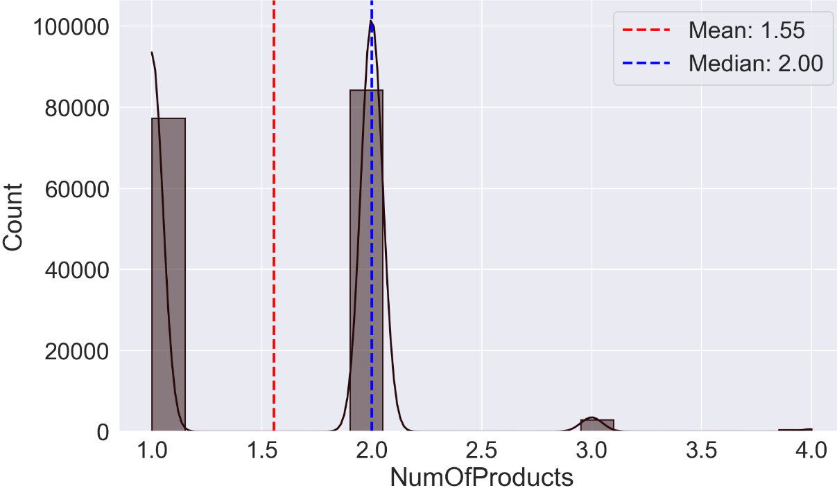
ANALYSE DES DONNEES
Les variables numériques

Slide 9
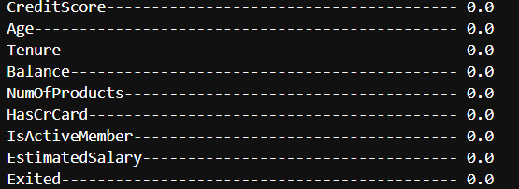
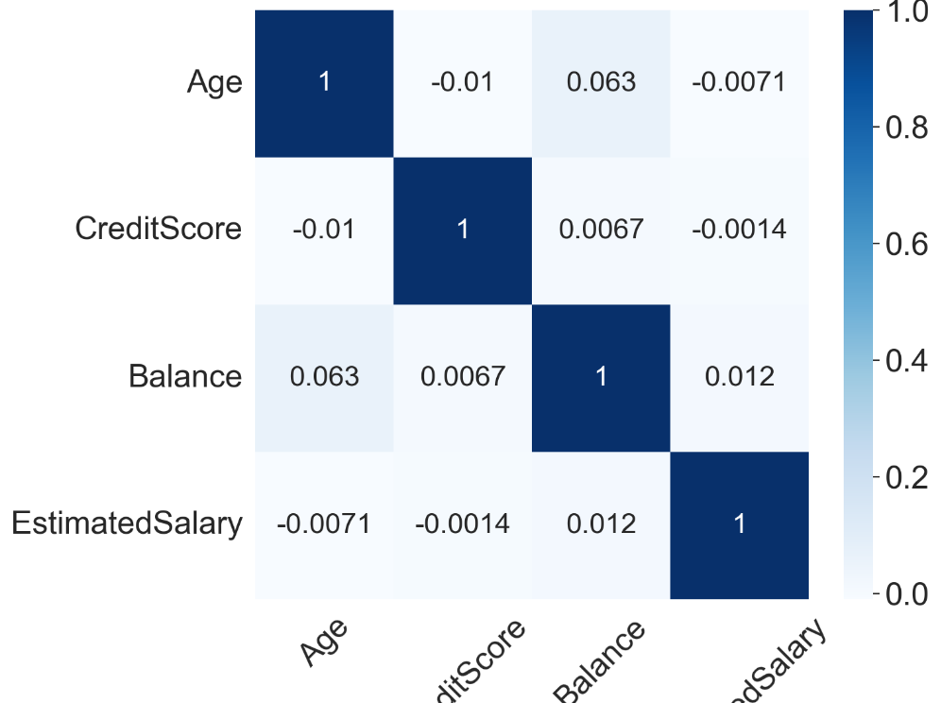
ANALYSE DES DONNEES
Valeurs manquantes : les variables ne présentent pas de valeurs manquante
Corrélation : le coefficient de corrélation standard entre chaque paire de caractéristiques continues:

Slide 10
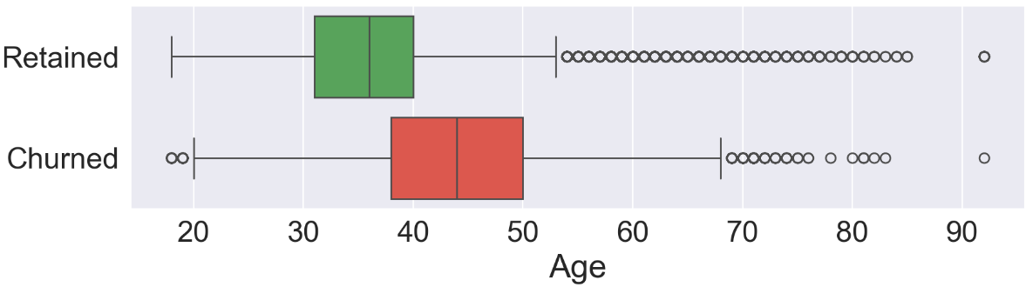
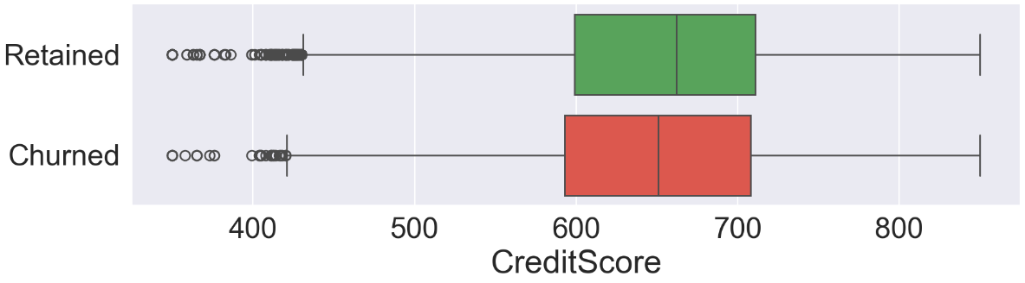
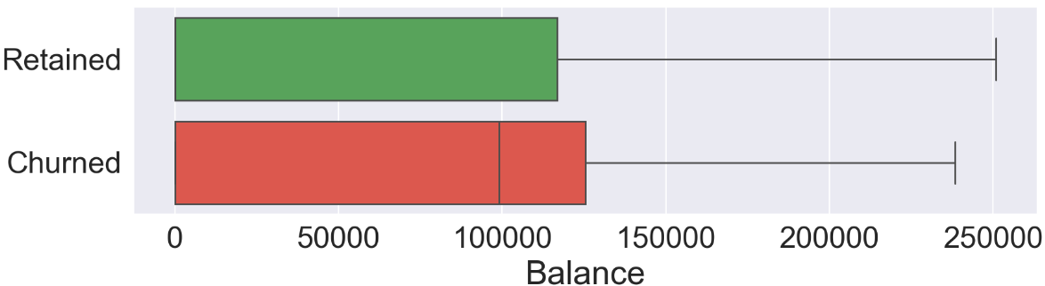
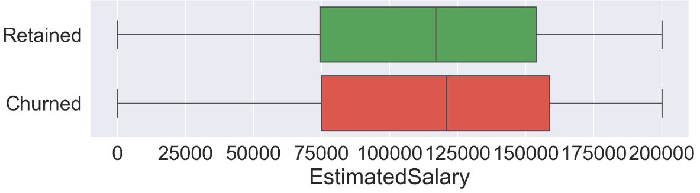
ANALYSE DES DONNEES
Le comportement des clients par rapport aux variables qualitatives

Slide 11
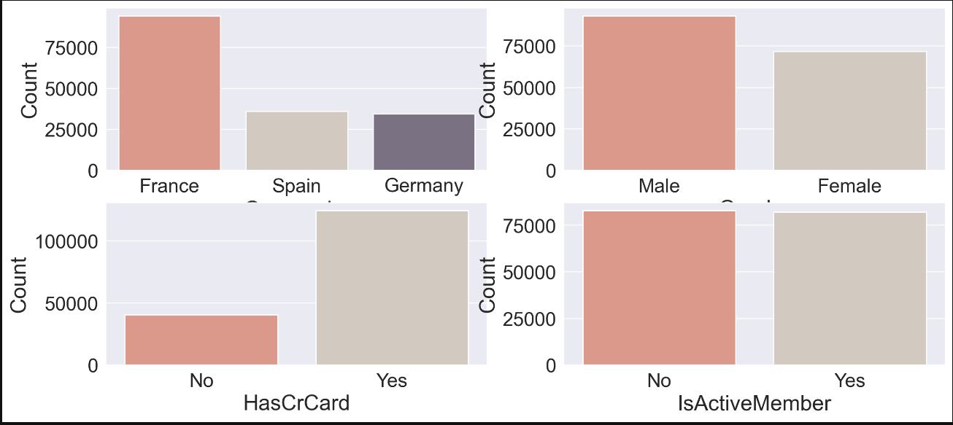
ANALYSE DES DONNEES
Les variables catégorielle
Notons :
La banque a une clientèle dans trois pays (France, Espagne et Allemagne). La plupart des clients se trouvent en France.
Il y a plus d'hommes que de femmes parmi les clients,
Seul un faible pourcentage quitte la banque au cours de la première année.
La plupart des clients ont acheté 1 ou 2 produits, tandis qu'une petite partie en a acheté 3 ou 4,
Une majorité significative de clients possède une carte de crédit, et
Près de 50 % des clients ne sont pas actifs.
Cependant avant de passer à la modélisation, nous allons diviser notre jeu de données en train et test

Slide 12
Modélisation

Slide 13

Prétraitements
Encodage des Variables Catégorielles : les modèles de machine Learning travaillent généralement avec des données numériques. Il est donc nécessaire de convertir les variables catégorielles en variables numériques, dans notre base les variables gender et geography avec OneHotEncode de sklearn
Standardisations : les variables numériques de la base seront transformer pour qu’elles aient une distribution similaire, ce qui est important car il y a des algorithmes sensibles à la distribution des données. Et on utilise StandardScaler() de sklearn
Mise en échelle : consiste à ajuster les valeurs des caractéristiques pour qu’elles soient pas déséquilibre dans les classe, ce qui est crucial pour les algorithmes basés sur la distance comme k-NN, SVM en utilisant Smote
Ces transformations seront pris en compte dans les pipeline des différents modèles

Slide 14
Modélisations
Dans notre étude, nous avons utilisés plusieurs modèles où pour chaque modèle suivants on a créer un pipeline en faisant appel à la mise en échelle avec smote et différents transformations nécessaire puis nous entrainons les données d ’entrainement sur le pipeline. Les paramètre 'smote__k_neighbors’ et 'smote__sampling_strategy’ on été utilisés respectivement pour assurer la gestion des déséquilibres des classes et contrôler le ratio entre les classes minoritaires et majoritaires après l'application de SMOTE et d’autres paramètres qui sont spécifique par modèle d’après la littérature. De plus l’identification des meilleurs paramètres va permettre d’optimiser le pipeline pour chaque algorithme et réssortir les performances après réentrainement sur les données. Ainsi chaque modèle nous allons présentés les performances obtenues après optimisations sur le train et le test :
Réseau de neurones artificiels (RNA)
train
test
precision recall f1-score support
0 0.92 0.87 0.90 104090
1 0.60 0.74 0.66 27937
accuracy 0.84 132027
macro avg 0.76 0.80 0.78 132027
weighted avg 0.86 0.84 0.85 132027.
precision recall f1-score support
0 0.92 0.87 0.90 26023
1 0.60 0.73 0.66 6984
accuracy 0.84 33007
macro avg 0.76 0.80 0.78 33007
weighted avg 0.85 0.84 0.85 33007.

Slide 15
Modélisations
XGBoost
train
test
precision recall f1-score support
0 0.88 0.95 0.91 104090
1 0.73 0.51 0.60 27937
accuracy 0.86 132027
macro avg 0.80 0.73 0.76 132027
weighted avg 0.85 0.86 0.85 132027
.
precision recall f1-score support
0 0.88 0.95 0.91 26023
1 0.73 0.50 0.59 6984
accuracy 0.85 33007
macro avg 0.80 0.73 0.75 33007
weighted avg 0.84 0.85 0.84 33007
Arbre de décision
train
test
precision recall f1-score support
0 0.90 0.92 0.91 104090
1 0.67 0.60 0.63 27937
accuracy 0.85 132027
macro avg 0.78 0.76 0.77 132027
weighted avg 0.85 0.85 0.85 132027.
precision recall f1-score support
0 0.89 0.92 0.91 26023
1 0.66 0.59 0.62 6984
accuracy 0.85 33007
macro avg 0.78 0.75 0.77 33007
weighted avg 0.84 0.85 0.85 33007

Slide 16
Modélisations
Regréssion logistique
train
test
precision recall f1-score support
0 0.87 0.90 0.88 104090
1 0.57 0.50 0.53 27937
accuracy 0.81 132027
macro avg 0.72 0.70 0.71 132027
weighted avg 0.81 0.81 0.81 132027
.
precision recall f1-score support
0 0.87 0.89 0.88 26023
1 0.56 0.50 0.53 6984
accuracy 0.81 33007
macro avg 0.71 0.70 0.70 33007
weighted avg 0.80 0.81 0.81 33007
KNN
train
test
precision recall f1-score support
0 0.93 0.90 0.92 104090
1 0.67 0.76 0.71 27937
accuracy 0.87 132027
macro avg 0.80 0.83 0.81 132027
weighted avg 0.88 0.87 0.87 132027
precision recall f1-score support
0 0.89 0.87 0.88 26023
1 0.56 0.61 0.59 6984
accuracy 0.82 33007
macro avg 0.73 0.74 0.73 33007
weighted avg 0.82 0.82 0.82 33007

Slide 17
Modélisations
Gaussian Niave Bayes
train
test
precision recall f1-score support
0 0.87 0.85 0.86 104090
1 0.48 0.50 0.49 27937
accuracy 0.78 132027
macro avg 0.67 0.68 0.67 132027
weighted avg 0.78 0.78 0.78 132027
.
precision recall f1-score support
0 0.86 0.85 0.86 26023
1 0.47 0.51 0.49 6984
accuracy 0.77 33007
macro avg 0.67 0.68 0.67 33007
weighted avg 0.78 0.77 0.78 33007
Random Forest
train
test
precision recall f1-score support
0 0.90 0.92 0.91 104090
1 0.67 0.64 0.65 27937
accuracy 0.86 132027
macro avg 0.79 0.78 0.78 132027
weighted avg 0.85 0.86 0.86 132027
precision recall f1-score support
0 0.90 0.91 0.90 26023
1 0.65 0.61 0.63 6984
accuracy 0.85 33007
macro avg 0.77 0.76 0.77 33007
weighted avg 0.84 0.85 0.85 33007

Slide 18
COMPARAISON DES MODELES

Slide 19
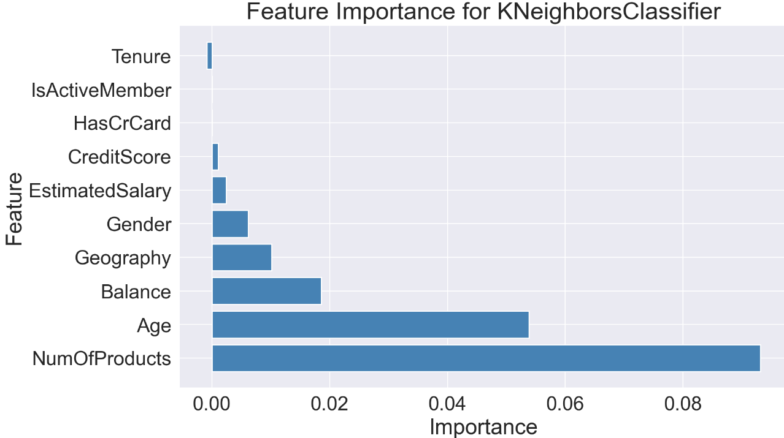
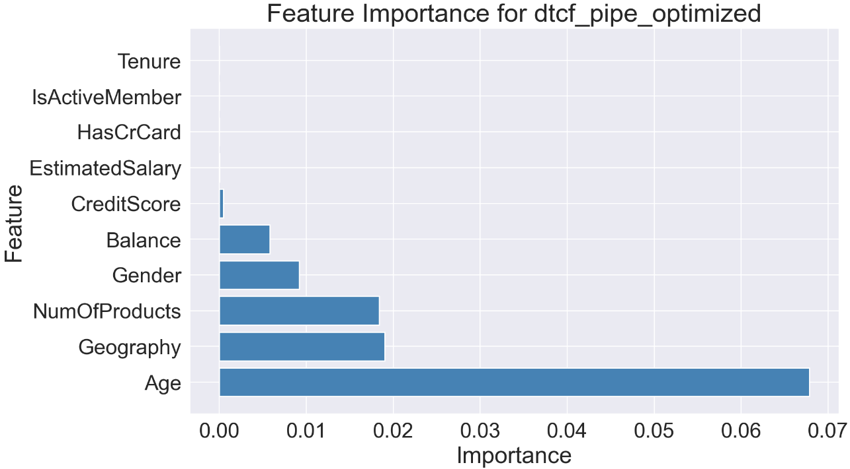
Importance des variables

Slide 20
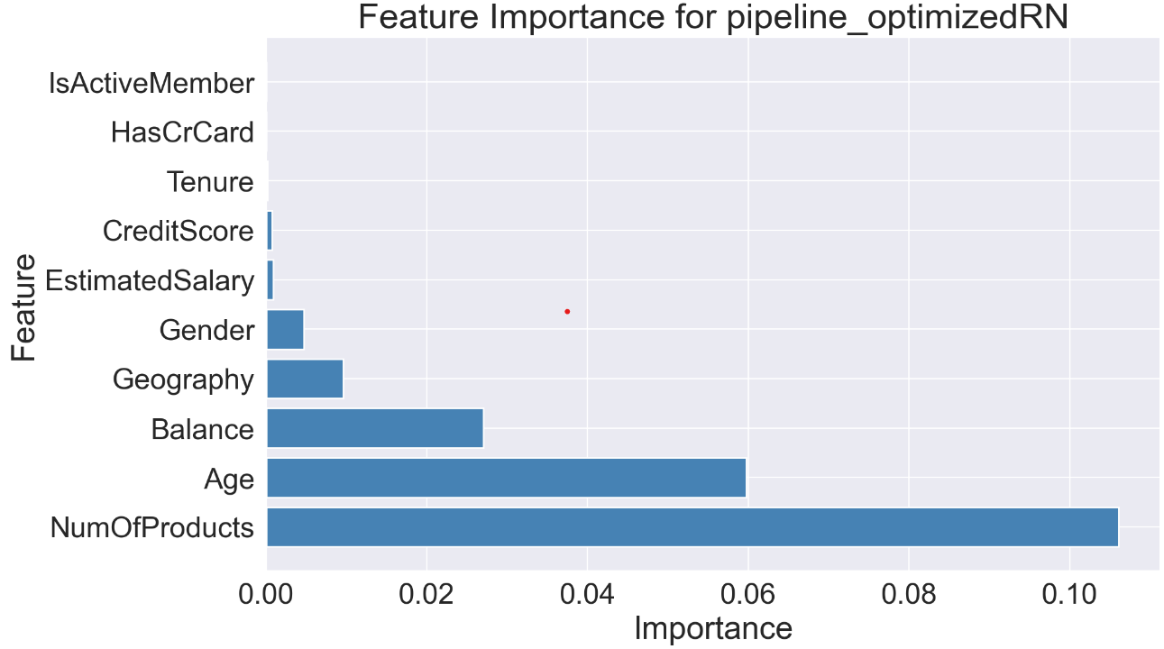
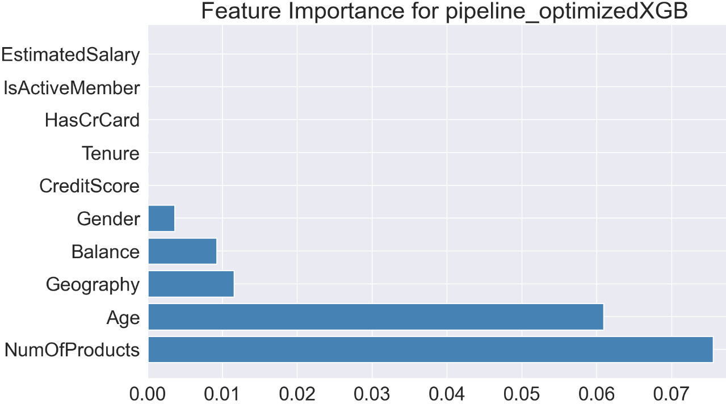
Importance des variables

Slide 21
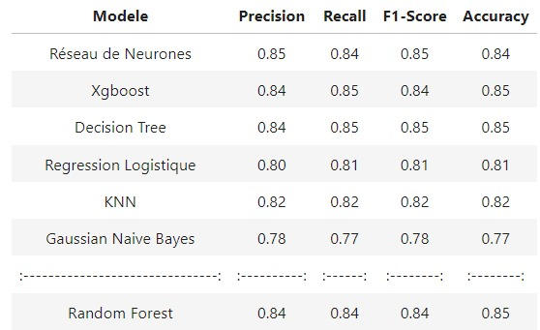
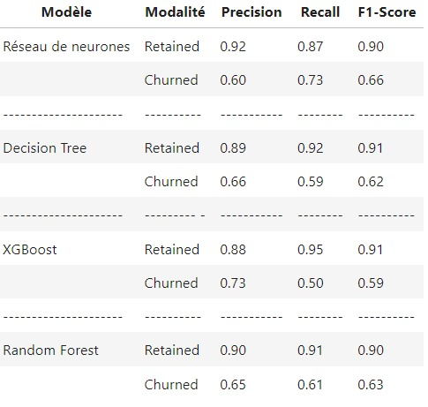
Comparaison des performances
Présentations des résultats
Dans un premier temps, nous pouvons comparer les performances de nos classificateurs en termes de quatre métriques individuelles (exactitude, précision, rappel et f1 score) :

Slide 22
Comparaison des performances
Comparaison
Il est important de rappeler que les valeurs de precision, recall et F1-score qui sont ici sont ceux calculés avec *weighted-avg* pour tenir compte du déséquilibre des classes. En observant, on se rend compte qu'en regardant le F1 score comme l'accuracy, les modèles ayant les meilleures performances sont : Réseau de Neurones, Xbgoost, Decision Tree et Random Forest.Compte tenu de l'importance de prédire correctement les clients qui vont quitter la banque, nous devrions accorder une attention particulière aux performances des modèles sur la classe "Churned". Cela implique d'évaluer la précision, le rappel et le score F1 pour cette classe spécifique pour ces différents modèles.
Pour déterminer le meilleur modèle pour la prédiction du churn des clients dans une banque, nous devons nous concentrer sur la métrique la plus critique dans ce contexte. l'objectif principal de la banque est d'identifier tous les clients susceptibles de quitter (churn), afin de pouvoir intervenir et les retenir. Par conséquent, le recall (ou taux de rappel) est la métrique la plus importante, car un faible recall signifierait que de nombreux clients à risque ne seraient pas détectés, ce qui pourrait entraîner une perte de revenus importante.
Étant donné que la priorité de la banque est d'identifier tous les clients susceptibles de quitter, le recall pour les clients churned est la métrique clé. Le modèle de Réseau de Neurones a le recall le plus élevé pour la classe churned (0.73), ce qui signifie qu'il est le plus efficace pour identifier les clients à risque de départ.Par conséquent, le modèle de Réseau de Neurones est le meilleur choix pour la prédiction du churn dans ce contexte. Il permettra à la banque d'intervenir de manière plus efficace pour retenir un plus grand nombre de clients à risque, réduisant ainsi les pertes de revenus potentielles.

Slide 23
Conclusion
Nous arrivons à la fin de notre analyse ! Notre rapport final à la banque doit être basé sur deux points principaux :
L'analyse exploratoire des données* nous a donné quelques pistes de solutions pour identifier les fonctionnalités qui contribuent au désabonnement des clients. De plus, l'analyse de l'*importance des fonctionnalités* peut quantifier l'importance de chaque fonctionnalité dans la prévision de la probabilité de désabonnement. Nos résultats révèlent que la caractéristique la plus significative est l'*âge* (les clients plus âgés sont plus susceptibles de se désinscrire), suivi du *nombre de produits* (avoir plus de produits augmente la probabilité de désabonnement d'un client). La banque pourrait utiliser nos résultats pour adapter et améliorer ses services de manière à accroître la satisfaction des clients les plus susceptibles de se désinscrire. De plus, les variables *Geography* et *balance* suivent (dans l'ordre d'importance des caractéristiques ) et ne sont pas à négliger. Ce qui est tout à fait normal et logique car une personne avec un solde bancaire élévé n'aura pas autant de facilité à quitter une banque qu'une personne qui a un solde faible, voire quasi-nulle.
Nous avons crée plusieurs *modèles d'apprentissage automatique* en particulier le réseau de neurone avec un *rappel* approximativement égal à *73 %* pour la classe churned, ce qui signifie qu'ils peuvent détecter avec succès près de 80 % de ces clients qui ont plus de chance de se désinscrire. Peut-être que l'ajout de fonctionnalités ou/et d'enregistrements supplémentaires pourrait nous aider à améliorer les performances prédictives. La banque pourrait donc gagner à investir dans la collecte de davantage de données.

Slide 24

THANK YOU!

